Slide 1
স্বাগতম

Slide 2
পরিচিতি
শ্রেণিঃ- ৮ম
বিষয়ঃ- বিজ্ঞান
অধ্যায়ঃ- নবম
পাঠঃ- বর্তনী ও চলবিদ্যুৎ
সময়ঃ- ৪৫ মিনিট
মোঃ শফিকুল ইসলাম
সহকারি শিক্ষক ছাতিয়ানতলা মাধ্যমিক বিদ্যালয় বাঘারপাড়া, যশোর।
ইমেইলঃ sislamnpur১৯৮৩@gmail.com

Slide 3
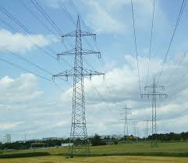
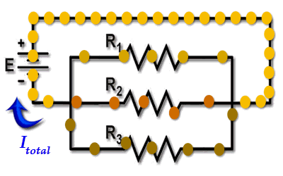

Slide 4
আজকে আমরা পড়বো
তড়িৎ বর্তনী।

Slide 5
মানুষের চলাচলের জন্য কী প্রয়োজন ?
তড়িৎ বা বিদ্যুৎ প্রবাহের জন্য প্রয়োজন ?
তড়িৎ প্রবাহ চলার জন্য সম্পূর্ণ পথকে আমরা কী বলতে পারি?
বর্তণী।

Slide 6
পাঠ শেষে শিক্ষার্থীরা ............
তড়িৎ বর্তনী কি বলতে পারবে।
তড়িৎ বর্তনীর প্রকারভেদ বর্ণনা করতে পারবে।
কোন প্রকার বর্তনীর সুবিধা বেশী তা ব্যাখ্যা করতে পারবে।

Slide 7
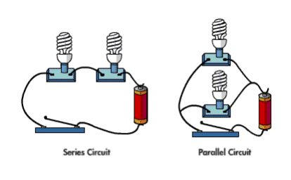
নিচের চিত্রগুলো লক্ষ্য কর
যখন তড়িৎ উৎসের দুই প্রান্তকে এক বা একাধিক রোধ, তড়িৎ যন্ত্র বা উপকরণের সাথে যুক্ত করা হয় তখন তাকে কি বলে?
তড়িৎ বর্তনী বলে।

Slide 8
একক কাজ
বর্তনী কত প্রকার ?

Slide 9
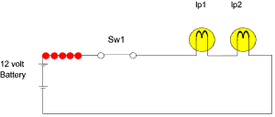
এগুলো কোন ধরণের বর্তনী
বাল্ব-১
বাল্ব-২
শ্রেণি সংযোগ বর্তনী কী?

Slide 10
বাল্ব-১
বাল্ব-২
কোন বর্তনীতে যদি রোধ,তড়িৎযন্ত্র বা উপকরণসমূহ এমনভাবে সংযুক্ত
হয় যেন প্রথমটির এক প্রান্তের সাথে দ্বিতীয়টির এক প্রান্ত, দ্বিতীয়টির
অপর প্রান্তের সাথে তৃতীয়টির এক প্রান্ত এরুপভাবে পর্যায়ক্রমে সাজানো
থাকে তবে সেই সংযোগকে অনুক্রম বা শ্রেণিসংযোগ বর্তনী বলে।
শ্রেণি সংযোগ বর্তনী।

Slide 11
সমান্তাল বর্তনী কী ?
কোন বর্তনীতে যদি রোধ,তড়িৎযন্ত্র বা উপকরণসমূহ এমনভাবে সংযুক্ত হয় যেন সব কয়টির এক প্রান্ত একটি সাধারন বিন্দুতে এবং অপর প্রান্তগুলো অপর একটি সাধারন বিন্দুতে সংযুক্ত হয় তবে সেই সংযোগকে সমান্তরাল সংযোগ বা বর্তনী বলে।
সমান্তরাল বর্তনী

Slide 12
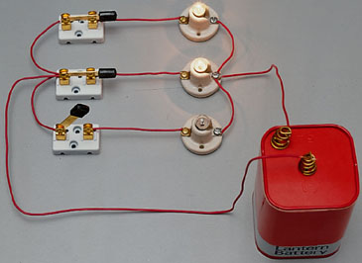
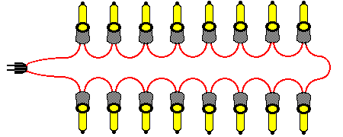
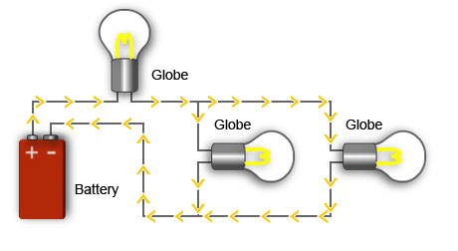
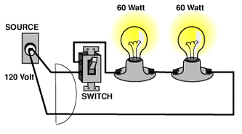
ছবি দেখে বর্তনীর নাম বল ?

Slide 13
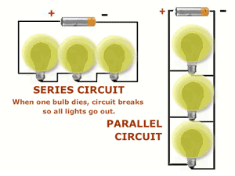
দলীয় কাজ
কোন প্রকার বর্তনীর সুবিধা বেশী তা ব্যাখ্যা কর?
সমান্তরাল বর্তনি

Slide 14
সার্বিক মূল্যায়ন
১।
তড়িৎ প্রবাহ পরিমাপক যন্ত্রের নাম কী?
ক.
ভোল্টমিটার
√
খ .
অ্যামিটার
গ.
ফিউজ
ঘ.
গ্যালভ্যানোমিটির

Slide 15
বাড়ীর কাজ
পোস্টার পেপারে শ্রেণি সংযোগ ও সমান্তরাল বর্তনীর চিত্র অংকন করে বিদ্যুৎ প্রবাহ চিহ্নিত করে আনবে ।

Slide 16
ধন্যবাদ
গ

